Slide 1
БАЗА ДАННИ ЗА ТЕАТЪР

Slide 2
С навлизането на технологиите в ежедневието ни всеки театър се опитва да бъде по-близо до своите гости чрез различни сайтове. Това обаче значително затруднява търсенето на информация за тях, защото е необходимо да се премине през различни източници, докато се намери желаната информация.

Slide 3
Ето защо решихме да улесним гражданите, като съберем цялата необходима информация за всички театри на едно място.

Slide 4
Това постигнахме чрез няколко релационни таблици, които лесно и нагледно предоставят търсената от потребителите информация.

Slide 5
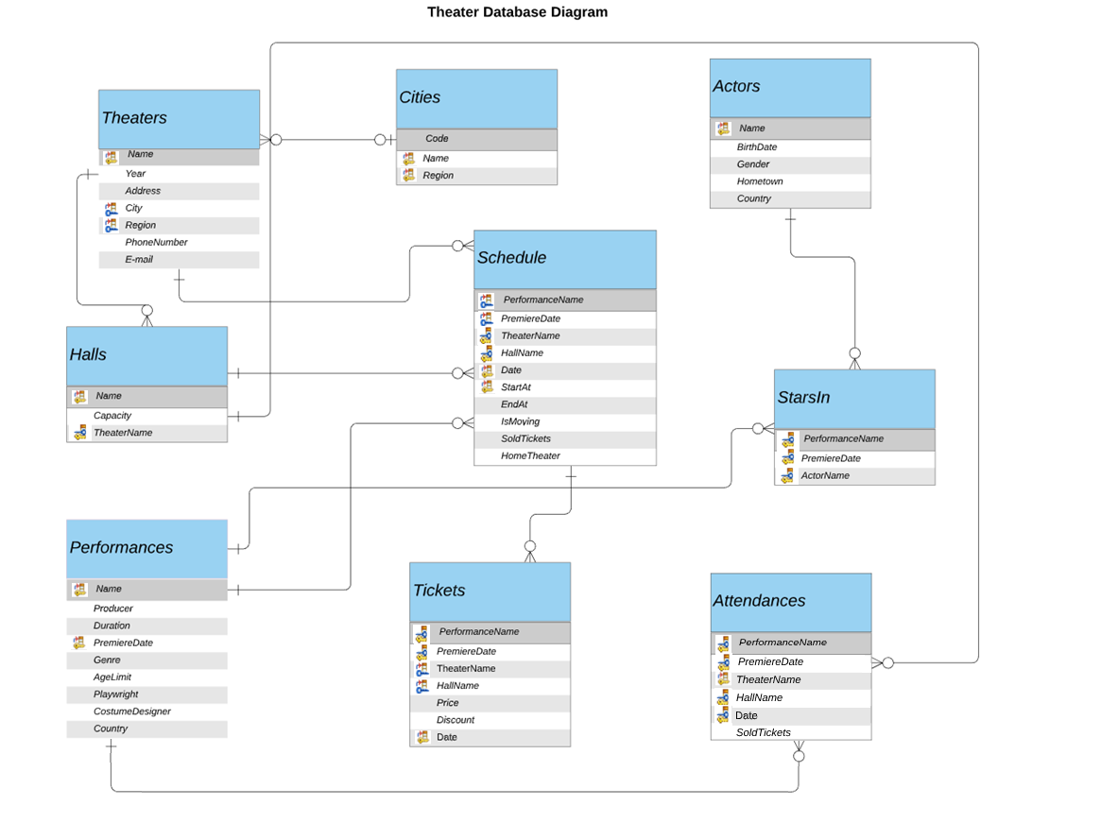

Slide 6
Чрез изучените заявки можем лесно да изведем необходимата информация от таблиците

Slide 7
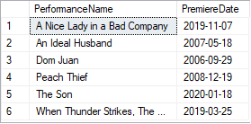
Прости заявки
Заявка, която извежда гостуващите представления, които оригинално се играят в Народния театър.
SELECT DISTINCT PerformanceName, PremiereDate
FROM Schedule
WHERE HomeTheater = 'National Theater "Ivan Vazov"';

Slide 8
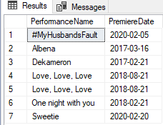
Заявки върху две или повече релации
Заявка, която извежда представленията, в които участва поне една жена.
SELECT PerformanceName, PremiereDate
FROM StarsIn, Actors
WHERE ActorName = Actors.Name AND Actors.Gender = 'F';

Slide 9
Подзаявки
Напишете заявка, която извежда името и продуцента на постановките с продължителност над 100 мин., в които участва `Julian Vergov`

Slide 10
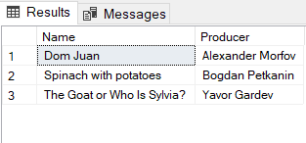
SELECT Performances.Name,
Performances.Producer
FROM Performances
WHERE Duration > 100
AND
Performances.Name IN (SELECT
StarsIn.PerformanceName
FROM StarsIn
WHERE STARSIN.ActorName LIKE 'Julian Vergov')

Slide 11
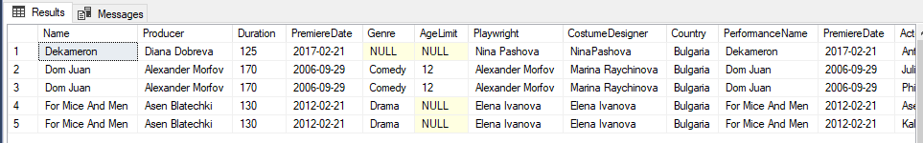
Съединения
Напишете заявка, която извежда обединението на таблиците Performances and StarsIn, като продължителността на постановката е над 120мин.
SELECT * FROM Performances p JOIN StarsIn s on p.Name = s.PerformanceName AND
p.Duration > 120 ;

Slide 12
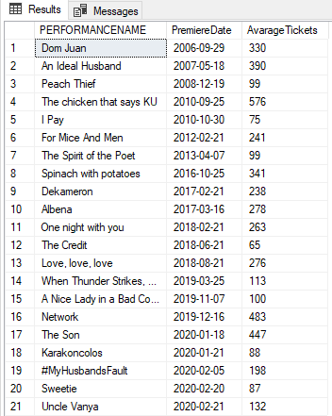
Групиране и агрегация
Заявка, която извежда средния брой продадени билети за всяко представление.
SELECT PERFORMANCENAME, PremiereDate, AVG(SOLDTICKETS) AS AvarageTickets
FROM Attendences
GROUP BY PerformanceName, PremiereDate;

Slide 13
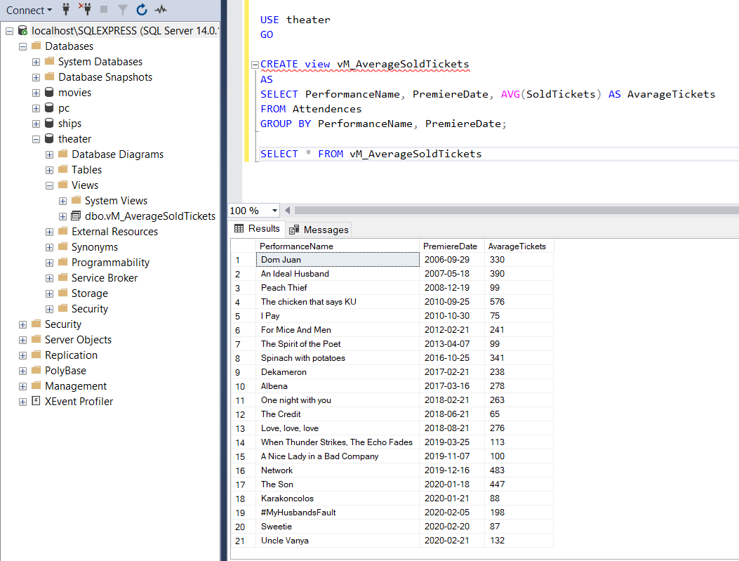
Изгледи

Slide 14
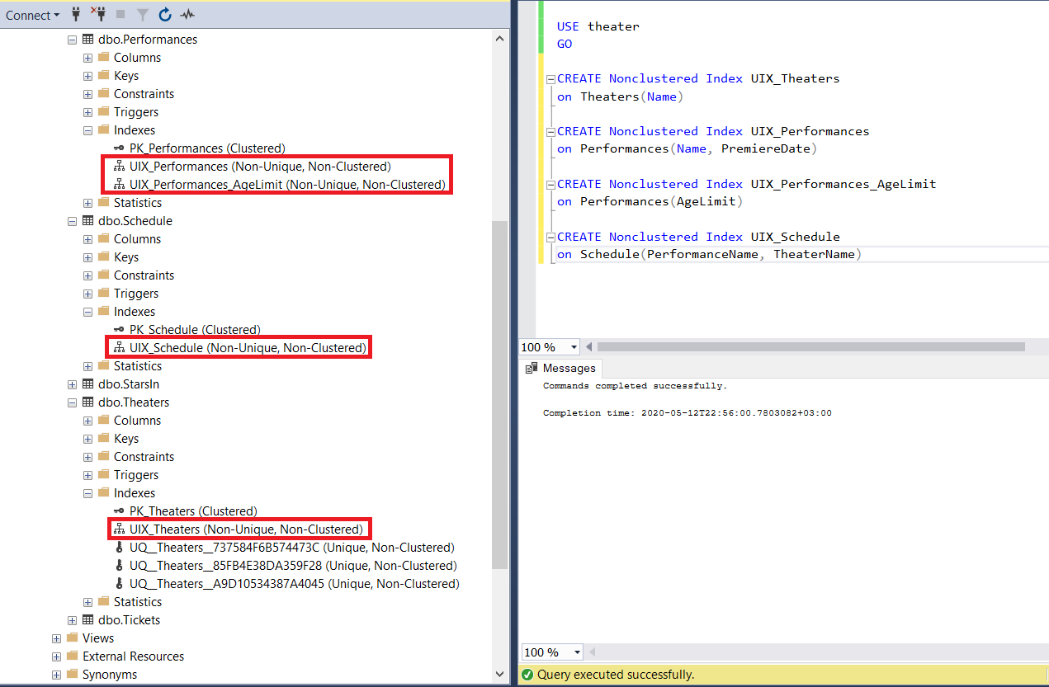
Индекси

Slide 15
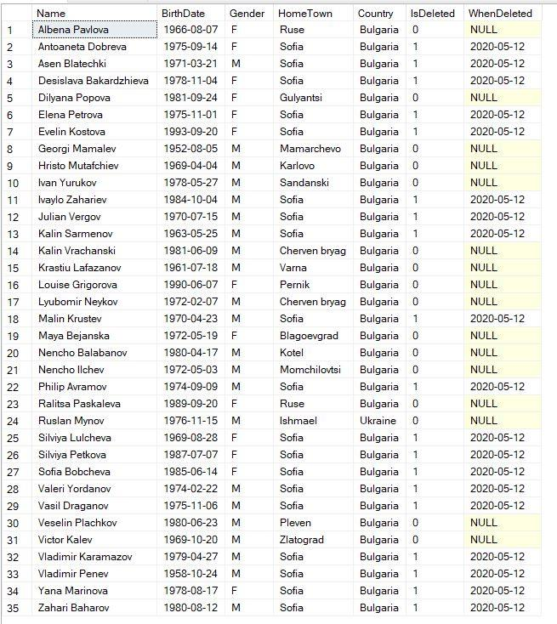
Тригери
DELETE FROM Actors WHERE HomeTown = `Sofia`;
SELECT * FROM Actors;

Slide 16
Оценка на реализацията
Основата за базада данни отговаря на първоначалните критерии, като в бъдеще има възможност за доизграждане и добавяне на нови функционалности.

Slide 17
Възможни подобрения
В някои таблици (например билети) да се променят ключовете, като се подобрят атрибутите и информацията.

Slide 18
Възможни подобрения
Подобряване на информацията в таблиците, тъй като в момената има доста идентична повтаряща се информация

Slide 19
Възможни подобрения
Добавяне на функционалност за закупуване на билет за конкретно място.

Slide 20
Възможни подобрения
В момента имаме атрибут намаление, който важи за всички включени групи, като в бъдеще ще добавим функционалност, която следи да няма нарушения. Също така при любители на театрите да предоставя годишни или месечни карти за отстъпка.

